Slide 1
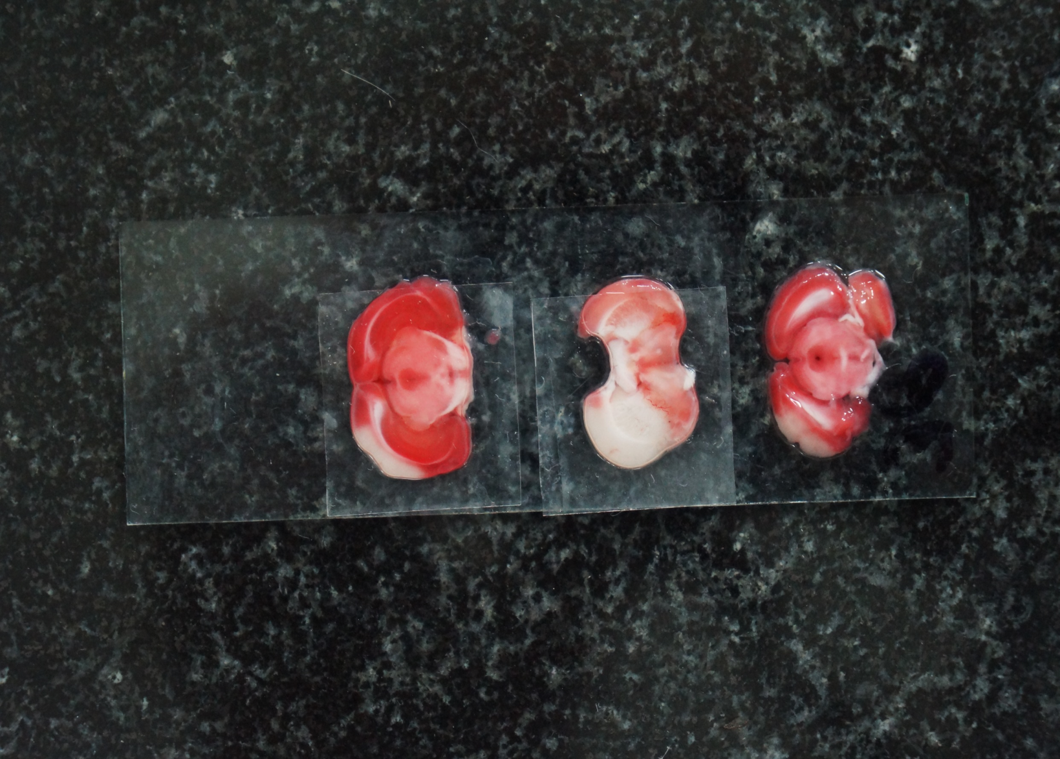
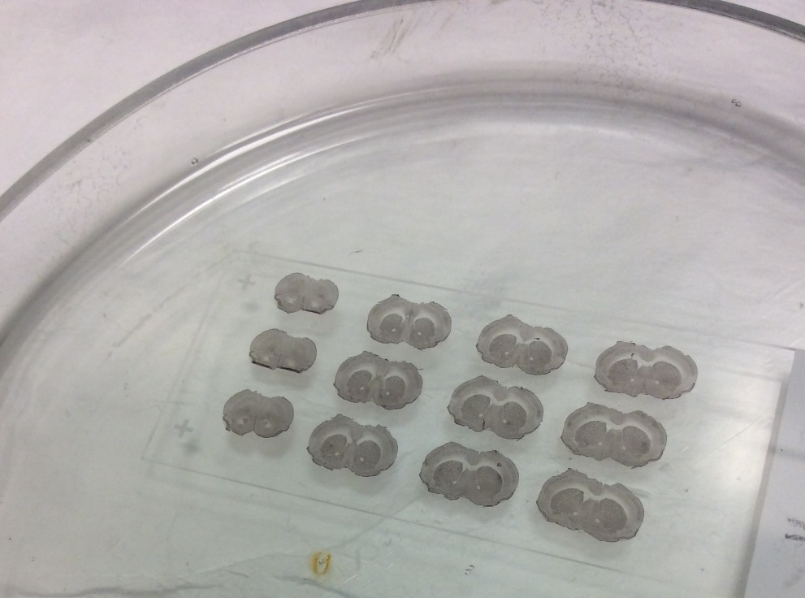
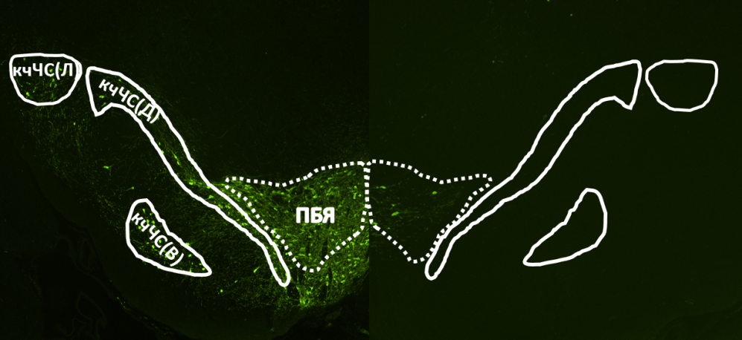
Моделирование патологии ЦНС
Зона некроза
Инсульт
Моделирование патологии ЦНС
Эксперименты по моделированию нейропатологии на грызунах помогают в исследовании патогенеза и терапии таких неврологических заболеваний как инсульт и болезнь Паркинсона.
Патофизиологические исследования на кафедре ВНД:
Болезнь Паркинсона
Эпилепсия
Ишемия головного мозга
Тревожные расстройства
Мании-подобное состояние
Норма
Паркинсонизм
Notes:
На кафедре ведутся исследования в области биомедицины и биопсихиатрии, то есть моделирование на животных различных патологических состояний человека. Эксперименты по моделированию нейропатологии на грызунах помогают в исследовании патогенеза и терапии таких неврологических заболеваний как инсульт и болезнь Паркинсона.
Здесь представлены примеры из подобных исследований, включавших гистологическое изучение нервной ткани – оценку очага поражения мозга при ишемии и гибели дофминергических нейронов черной субстанции при моделировании болезни Паркинсона. Подобные исследования предполагают работу с экспериментальными животными: проведение операций, выхаживание животных после них, введение препаратов, комплексную каждодневную оценку поведения и забор биологогического материала для post mortem исследований, результаты которых вы видите здесь.
В настоящее время на кафедре проводятся исследования болезни Паркинсона и эпилепсии, но начаты работы по моделированию
Функциональных нарушений высшей нервной деятельности (аффективных нарушений) – мании и тревожных расстройств.

Slide 2
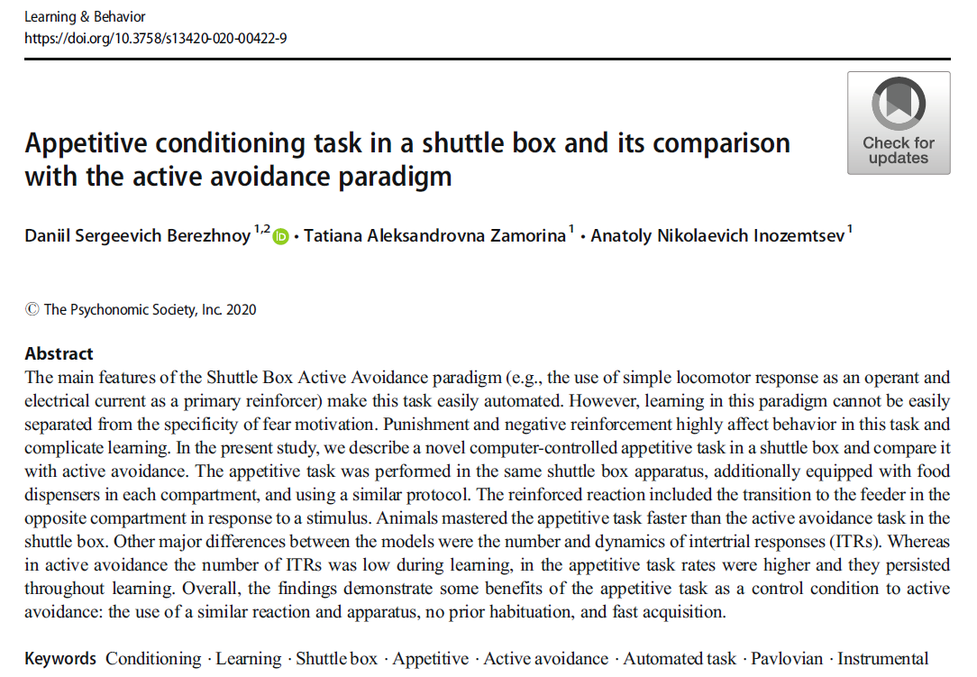
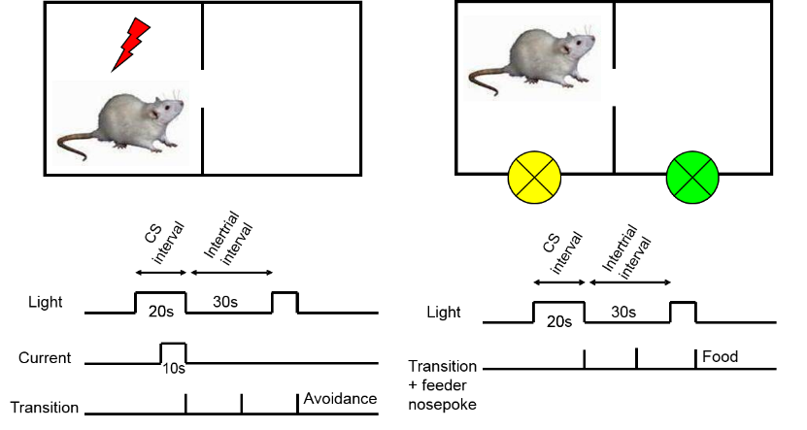
Работа с поведенческими моделями
Notes:
Представлены последние работы
Условнорефлекторные парадигмы и их сравнение между собой.
До сих пор востребованы, изучение нейронных механизмов поведения
Есть необходимость в новых моделях для доклинических исследований и изучения психических функций
Сравнение положительного и отрицательного подкрепления

Slide 3
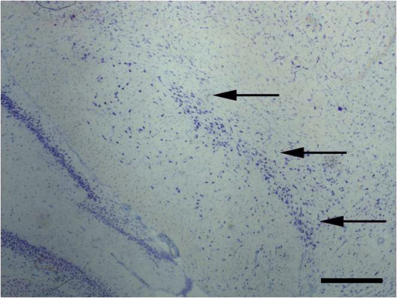
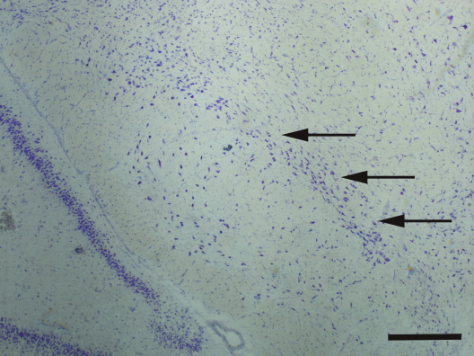
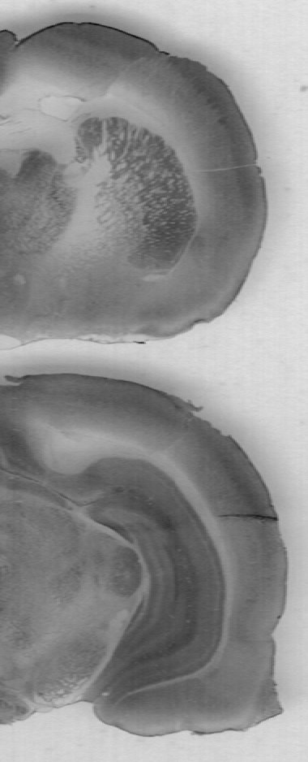
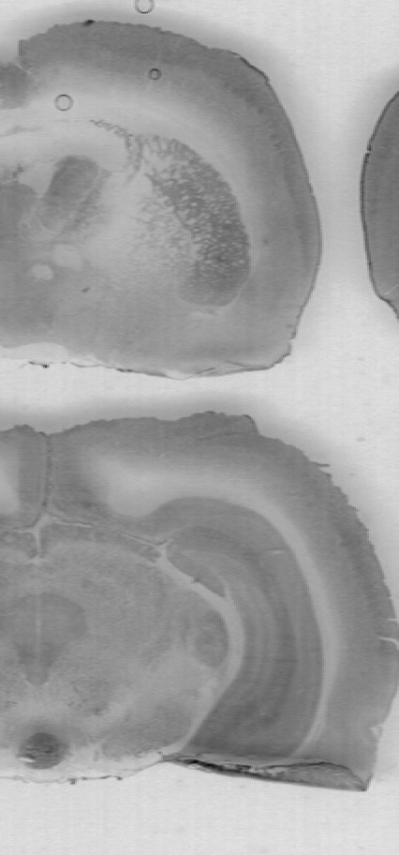
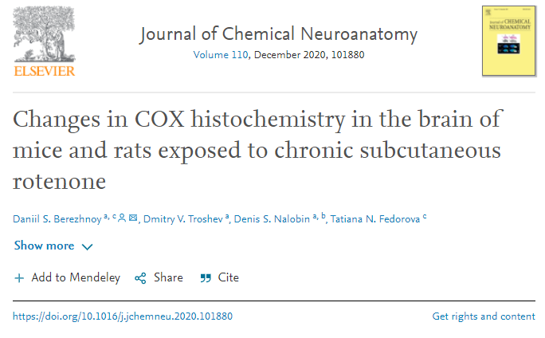
Работа с гистологическими окрасками мозга
Control
Rotenone-7d
S1
CPu
Pir
V1
DHip
NR
SNpc
SNpr
VHip
Control
Rotenone-7d
Notes:
Представлены последние работы
Гистологические исследования
Изучение нейродегенерации – гибели нервных клеток при патологии
Изучение биохимических процессов на срезах головного мозга – гистохимия
Необходимы для верификации моделей патологии и выявления процессов, приводящих к ее развитию

Slide 4
Список тем для выполнения дипломной работы
Изучение роли миндалины в формировании и генерализации реакции страха
Исследования механизмов патологии ЦНС на животных моделях
Паркинсонизм
Ишемия
Мания
Исследование сигнального и эмоционального значения условного стимула в оперантном/целенаправленном поведении животных
Контакты: Бережной Даниил Сергеевич,
комн. 430, 434, b@neurobiology.ru
Notes:
Список тем

